Slide 1
Veri Girişi
Akıllı Şehir Ekosistemi Platformu

Slide 2
Akıllı Şehri Ekosistemi Menü Listesi
Platformda yetkilendirme talebi gerçekleştirildikten sonra "Yönetim Paneli"nde talep ettiğiniz rol tipine göre değişen menüler eklenecektir.

Slide 3
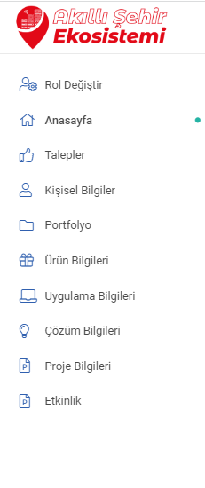
Akıllı Şehri Ekosisteminde Menü Açıklaması
Platformdaki menüler;
Portfolyo: Gerçekleştirilen veya gerçekleştirilmesi planlanan faaliyetler, akıllı şehir bileşeni ile ilgili çalışılan veya çalışılması planlanan bilgiler paylaşabilecektir.
Ürün Bilgileri: Geliştirilen ürünlere ilişkin bilgilere dair açıklama ve görselleri paylaşabilecektir.
Uygulama Bilgileri: Gerçekleştirilen veya gerçekleştirilmesi planlanan uygulamanın tanıtımı, görsel ve açıklama bilgileri paylaşabilecektir.
.
Çözüm Bilgileri: Hayata geçirilen akıllı şehir çözümlerine ait açıklama ve görselleri bilgileri paylaşabilecektir.
Proje Bilgileri: Planlanan, hayata geçirilen veya tamamlanan proje bilgileri paylaşabilecektir.
Görev ve Hizmet Bilgileri: Görev ve verdiği hizmet bilgilerini paylaşabilecektir.
Yayın Bilgileri: Hazırlamış olduğu akademik makalelere ilişkin bilgileri paylaşabilecektir.
Etkinlikler: Gerçekleştirilmesi planlanan etkinliklere ait bilgilerini paylaşabilecektir.

